Slide 1
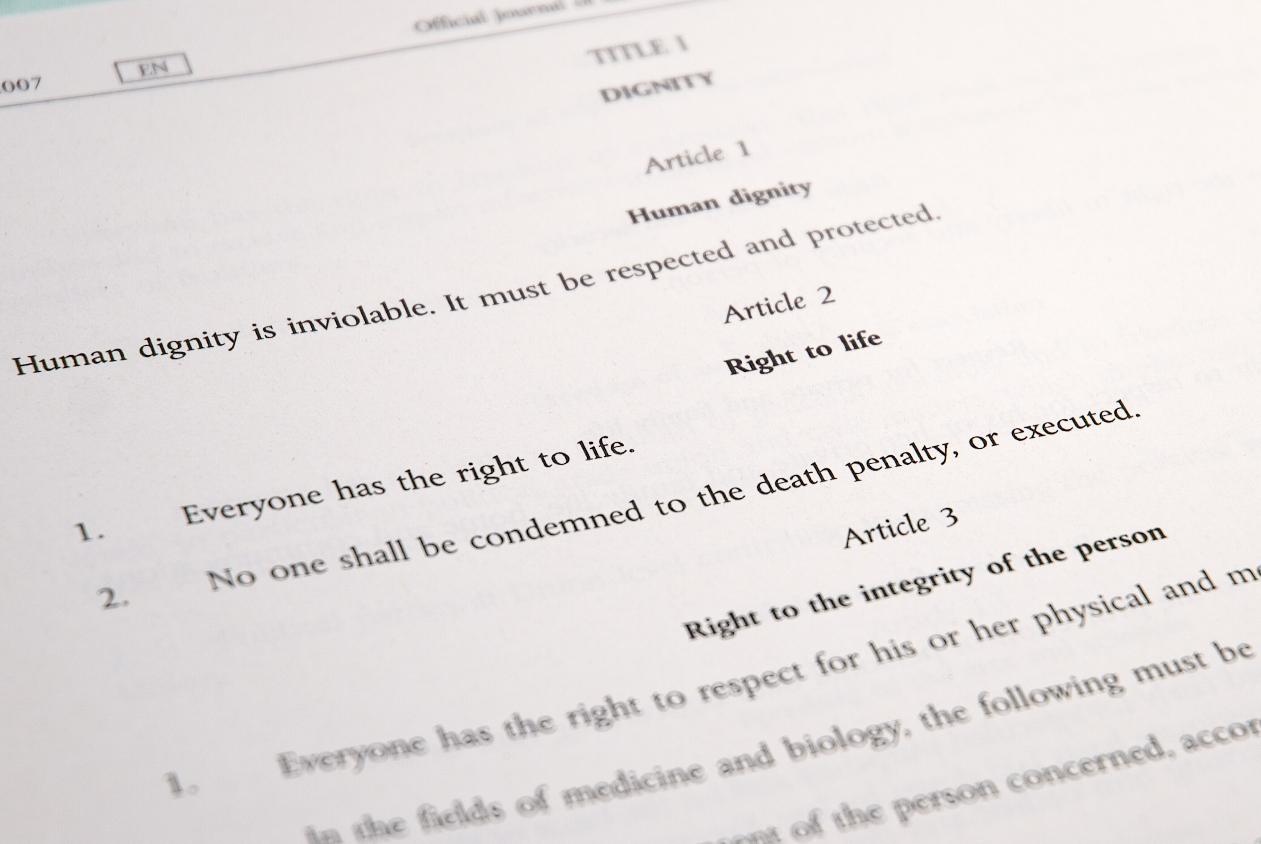
Karta Praw Podstawowych Unii Europejskiej

Slide 2
Artykuł 6 Traktatu Lizbońskiego
1. Unia uznaje prawa, wolności i zasady określone w Karcie praw podstawowych Unii Europejskiej z 7 grudnia 2000 roku, w brzmieniu dostosowanym 12 grudnia 2007 roku, która ma taką samą moc prawną jak Traktaty.

Slide 3
Preambuła
Określa fundamentalne wartości w motywie drugim: „Świadoma swego duchowo-religijnego i moralnego dziedzictwa, Unia jest zbudowana na niepodzielnych, powszechnych wartościach godności osoby ludzkiej, wolności, równości i solidarności; opiera się na zasadach demokracji i państwa prawnego”. W formule tej znajdujemy elementy analogiczne do tych z art. i Powszechnej Deklaracji Praw Człowieka z 1948 r., która jest niekwestionowanym kamieniem węgielnym powojennej koncepcji praw człowieka. „Wszystkie istoty ludzkie rodzą się wolne i równe w godności i prawach. Są one obdarzone rozumem i sumieniem oraz powinny postępować w stosunku do siebie wzajemnie w duchu braterstwa“.

Slide 4
Struktura Karty
Karta składa się z preambuły, 7 rozdziałów, w tym 54 artykułów.

Slide 5
Artykuł 51 KPP potwierdzający suwerenność państw.
2. Niejsza Karta nie rozszerza zakresu zastosowania prawa Unii poza kompetencje Unii, nie ustanawia nowych kompetencji ani zadań Unii, ani też nie zmienia kompetencji i zadań określonych w Traktatach.

Slide 6
Rozdział I - „Godność“ art. 1-5
ochrona godności ludzkiej;
prawo do życia (w tym zakaz orzekania i wykonywania kary śmierci);
prawo do integralności cielesnej (w tym zakaz praktyk eugenicznych, zakaz czerpania zysków z ciała ludzkiego jako takiego i jego części, zakaz klonowania w celach reprodukcyjnych);
zakaz tortur i poniżającego traktowania lub karania;
zakaz niewolnictwa i pracy przymusowej

Slide 7
Rozdział II - „Wolności“ art. 6-19
prawo do wolności i bezpieczeństwa osobistego;
poszanowanie życia prywatnego i rodzinnego;
ochrona danych osobowych;
prawo do zawarcia małżeństwa i założenia rodziny;
wolność myśli, sumienia, religii;
wolność wypowiedzi i informacji;
wolność gromadzenia się i stowarzyszania;
wolność sztuk i nauk w tym szanowanie wolności akademickiej;

Slide 8
wolność wyboru zawodu i prawo podejmowania pracy;
wolność prowadzenia działalności gospodarczej;
prawo do własności w tym ochrona własności intelektualnej
prawo do azylu
ochrona w przypadku usunięcia z terytorium państwa, wydalenia lub ekstradycji

Slide 9
Rozdział III - „Równość“ art. 20-26
równość wobec prawa;
niedyskryminacja (m.in. ze względu na światopogląd, cechy genetyczne, religię, orientację seksualną, wiek)
poszanowanie zróżnicowania kulturowego,religijnego i językowego;
równość mężczyzn i kobiet;
prawa dziecka;
prawa osób w podeszłym wieku;
integracja osób niepełnosprawnych

Slide 10
Rozdział IV - „Solidarność“ art. 27-38
prawo pracowników do informacji i konsultacji w ramach przedsiębiorstwa;
prawo do rokowań i działań zbiorowych (prawo do negocjowania i zawierania układów zbiorowych pracy oraz w przypadku konfliktu interesów prawo do podejmowania działań zbiorowych w obronie swych interesów w tym akcji strajkowej);
dostęp do usług świadczonych w ogólnym interesie gospodarczym;
ochrona środowiska, ochrona konsumentów;

Slide 11
prawo dostępu do usług wyszukiwania miejsca pracy; ochrona w przypadku nieuzasadnionego zwolnienia z miejsca pracy;
prawo do należytych i sprawiedliwych warunków pracy;
zakaz pracy dzieci i ochrona pracy młodocianych;
prawna, społeczna i ekonomiczna ochrona rodziny;
prawo do zabezpieczenia społecznego i pomocy społecznej; prawo do ochrony zdrowia;

Slide 12
Rozdział V -“Prawa Obywatelskie“ art. 39-46
prawo głosowania i kandydowania w wyborach do Parlamentu Europejskiego;
prawo głosownia i kandydowania w wyborach lokalnych; prawo do dobrej administracji;
prawo dostępu do dokumentów Parlamentu Europejskiego, Rady i Komisji, prawo zwrócenia się do Rzecznika Praw Obywatelskich Unii w przypadkach niewłaściwego administrowania w działaniach instytucji lub organów wspólnotowych;

Slide 13
prawo złożenia petycji do Parlamentu Europejskiego; swoboda przemieszczania się i pobytu na terytorium państw członkowskich;
prawo do opieki dyplomatycznej i konsularnej na terytorium państwa trzeciego, udzielonej przez inne państwo członkowskie Unii Europejskiej, w sytuacji gdy państwo, którego jest się obywatelem nie ma swojego przedstawicielstwa w tym państwie

Slide 14
Rozdział VI - „Wymiar Sprawiedliwości“ art. 47-50
prawo do skutecznego środka prawnego i do sprawiedliwego procesu sądowego;
domniemanie niewinności i prawo do obrony;
zasady legalności i proporcjonalności czynów zabronionych zagrożonych karą;
zakaz ponownego sądzenia i karania w postępowaniu karnym za ten sam czyn zabroniony zagrożony karą

Slide 15
Rozdział VII - „Postanowienia Ogólne“ art. 51-54
zakres stosowania Karty (podczas implementacji prawa wspólnotowego przez ciała unijne);
zakres gwarantowanych praw (mogą być ograniczone tylko, jeśli jest to konieczne dla ochrony dobra publicznego lub innego z praw, przy uwzględnieniu zasady proporcjonalności);
zakaz interpretacji Karty w sposób uszczuplający prawa człowieka gwarantowane przez inne akty prawa międzynarodowego;
zakaz nadużycia praw (nie mogą być interpretowane jako uprawnienie do wydania aktu prawnego niweczącego którekolwiek z praw i wolności).

Slide 16
Zalety Karty
Kompleksowy charakter
Ujednolicenie pojęć dotyczących praw podstawowych
Stworzenie mechanizmu ochrony praw podstawowych w obrębie UE

Slide 17
Artykuł 52 odwołujący do poszanowania Konwencji.
3. W zakresie, w jakim niniejsza Karta zawiera prawa, które odpowiadają prawom zagwarantowanym w Konwencji o ochronie praw człowieka i podstawowych wolności, ich znaczenie i zakres są takie same jak praw ustanowionych przez tę Konwencję. Niniejsze postanowienie nie stanowi przeszkody, aby prawo Unii zapewniało szerszą ochronę.

Slide 18
Wady Karty
Kontrowersyjna nowa typologia praw podstawowych (odchodzi od praw podzielonych na generacje)
Brak precyzji w określeniu zasad (potrzeba utworzenia wyjaśnien przez Konwent, ale nawet one nei są kompleksowe)

Slide 19
Artykuł 52
Ust. 7
Wyjaśnienia sporządzone w celu wskazania wykładni niniejszej Karty są należycie uwzględniane przez sądy Unii i Państw Członkowskich.

Slide 20
Sprawa Polski
Rząd Jarosława Kaczyńskiego obiekcje- raczej na tle politycznym, nie prawnym (wybory nadchodzą)
wypowiedź przedstawiciela „Chodzi np. O to, żeby zapobiec jakimkolwiek interpretacjom prawa przez Europejski Trybunał Praw Człowieka, które doprowadziłyby do zmiany definicji rodziny i przymuszały państwo polskie do uznawania małżeństw homoseksualnych“ - absurd
Szczyt w Lizbonie 18-19 października
Polska popiera protokół brytyjski
(protokól nr 7 klauzula opt-out)

Slide 21
Artykuł 1 Protokołu brytyjskiego
1. Karta nie rozszerza możliwości Trybunału Sprawiedliwości Unii Europejskiej ani żadnego sądu lub trybunału Polski lub Zjednoczonego Królestwa do uznania, że przepisy ustawowe, wykonawcze lub administracyjne, praktyki lub działania administracyjne Polski lub Zjednoczonego1 Królestwa są niezgodne z podstawowymi prawami, wolnościami i zasadami, które są w niej potwierdzone.
2. W szczególności i w celu uniknięcia wątpliwości nic, co zawarte jest w tytule IV Karty nie stwarza praw, które mogą być dochodzone na drodze sądowej, mających zastosowanie do Polski lub Zjednoczonego Królestwa, z wyjątkiem przypadków gdy Polska lub Zjednoczone Królestwo przewidziały takie prawa w swoim prawie krajowym.

Slide 22
Artykuł 2
Jeśli dane postanowienie Karty odnosi się do krajowych praktyk i praw krajowych, ma ono zastosowanie do Polski lub Zjednoczonego Królestwa wyłącznie w zakresie, w jakim prawa i zasady zawarte w tym postanowieniu są uznawane przez prawo lub praktyki Polski lub Zjednoczonego Królestwa.

Slide 23
Rząd Donalda Tuska <3
Pomimo wcześniejszej krytyki PiS i wcześniejszego pełnego poparcia dla Karty, 23 listopada 2007r. Podczas swojego expose, Donald Tusk stwierdził, że rząd podpisze traktat reformujący, ale z uwzględnieiem protokołu brytyjskiego o ograniczeniu stosowania Karty w Polsce.
Krytyczne komentarze prawników w tym np:
prof. Marek Safjan- sędzia, prezes TK, stwierdził, że powodami ograniczenia Karty dla polskich obywateli są „fobie i przesądy“ oraz niezrozumienie podstaw konstrukcji prawa wspólnotowego.

Slide 24
Karta weszła w życie 1 grudnia 2009 r.- czyli OBOWIĄZUJE!!
Sprawa Karty jednak wraca za każdym razem podczas wyborów:
Kandydatka w wyborach parlamentarnych 2011r Elżbieta Wiśniewska twierdzi, że „będzie starała się doprowadzić do podpisania Karty“.

Slide 25
Dziękuję za uwagę :)

